Slide 1
Linguaggio e Pensiero Corso di Psicologia Generale – Gruppo 3 Lezione 6
Dott.ssa Francesca Conte
francesca.conte@unicampania.it

Slide 2
LINGUAGGIO

Slide 3
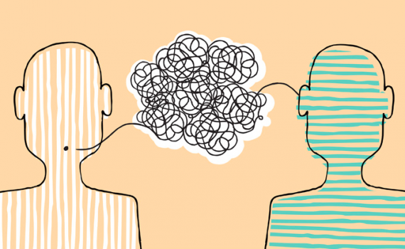
Due versanti del linguaggio
PRODUZIONE
COMPRENSIONE
pensiero
che si traduce in
suoni
suoni
che si traducono in
pensiero

Slide 4
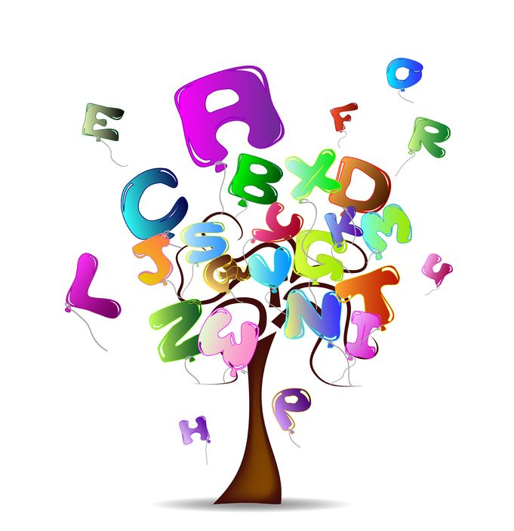
Proprietà del linguaggio
Il linguaggio è:
simbolico
strutturato
generativo

Slide 5
1 Linguaggio simbolico
Le parole rappresentano le cose in modo arbitrario (la parola “libro” non ha l’aspetto o l’odore di un libro, lo rappresenta semplicemente)
La natura simbolica del linguaggio ci permette di comunicare su cose, azioni, eventi, sensazioni, idee, sul passato e sul futuro, non solo su oggetti che abbiamo concreti che abbiamo davanti.

Slide 6
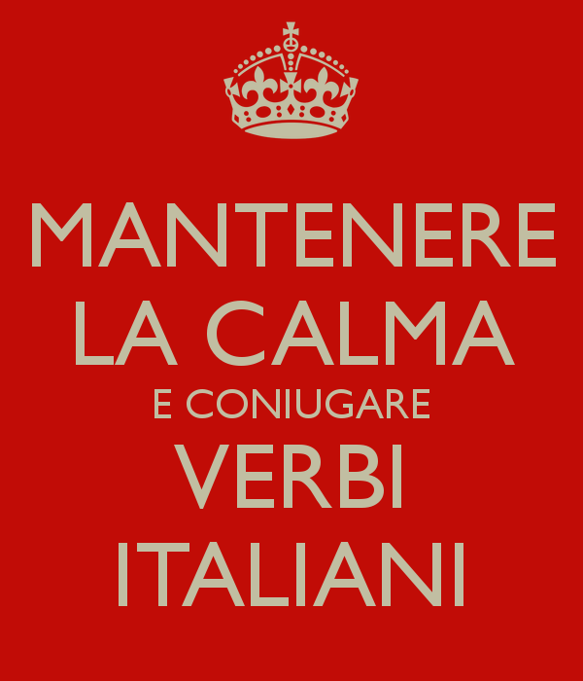
2 Linguaggio strutturato
Un insieme di regole precise (grammatica) governa il modo in cui si possono associare i simboli

Slide 7
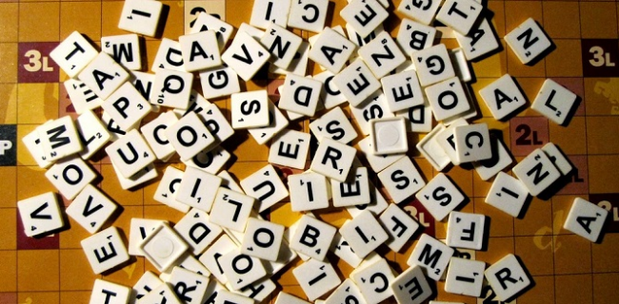
3 Linguaggio generativo
Le regole ci permettono di combinare le unità in modi potenzialmente infiniti (generando infiniti messaggi diversi)

Slide 8
Struttura del linguaggio
unità fonemiche
SUONI
PAROLE E LORO PARTI DOTATE DI SIGNIFICATO
unità morfemiche
unità sintattiche
FRASI E SINTAGMI

Slide 9
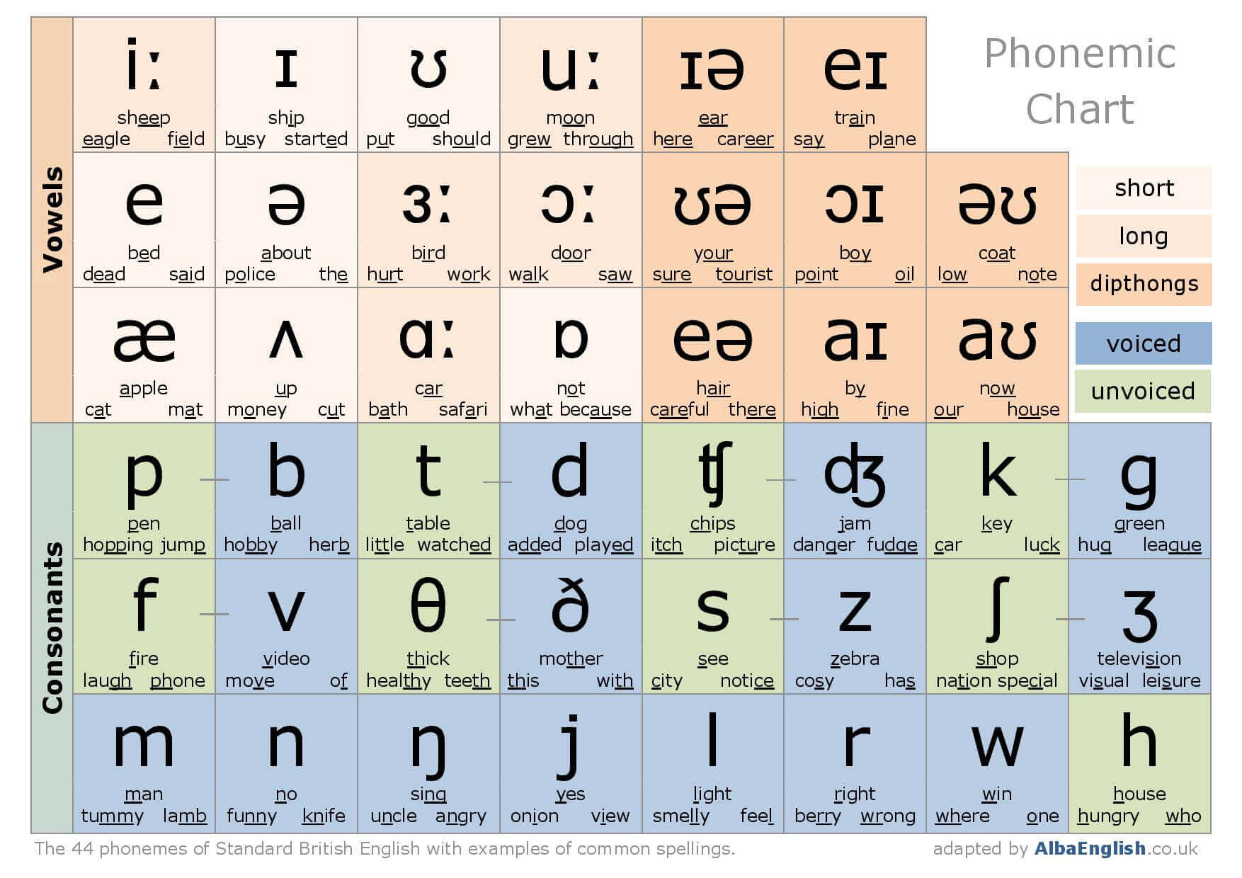
Unità fonemiche
fonema = unità sonora minima distintiva
I fonemi possono corrispondere alle lettere ma non sono ad esse riducibili: si tratta di SUONI
Sono documentati circa 200 fonemi diversi, ma gran parte dei linguaggi umani non ne presenta più di 60
difficoltà ad apprendere la pronuncia di lingue straniere

Slide 10
Unità fonemiche (2)
Ogni idioma è costituito da un proprio insieme di fonemi
(l’Italiano ne ha 30)
difficoltà ad apprendere la pronuncia di lingue straniere
Sono documentati circa 200 fonemi diversi, ma gran parte dei linguaggi umani non ne presenta più di 60
Le regole fonologiche di una lingua stabiliscono quali fonemi possono seguirne altri (es. n non può essere seguita da b o p); tutti conosciamo queste regole sebbene in maniera implicita!

Slide 11
Unità morfemiche
morfema = unità linguistica minima dotata di significato
- non sempre corrispondono a parole → includono prefissi e suffissi
- regole morfologiche: stabiliscono come i morfemi possono essere
combinati per formare le parole
morfemi lessicali: sostantivi, verbi, aggettivi, avverbi
morfemi grammaticali liberi: parole a sé stanti che esprimono una relazione grammaticale (articoli, pronomi, preposizioni, congiunzioni, verbi ausiliari)
morfemi grammaticali legati a radici: particelle lessicali che veicolano info circa genere e num di sostantivi e aggettivi (es. bell-a, can-i) o tempi e persone dei verbi (es. cen-iamo, parl-ava)

Slide 12
Unità sintattiche
sintagma = unità sintattica significativa autonoma (es. soggetto, predicato, complemento)
- La sintassi (regole sintattiche) stabilisce come unire le
parole in sintagmi e frasi
Qualunque frase (proposizione) è sempre divisibile in un sintagma nominale (soggetto) e uno verbale (predicato)
Es. Irene / vende teiere.

Slide 13
Unità sintattiche (2)
Vari tipi di sintagmi si distinguono a seconda della categoria grammaticale cui appartiene la loro parola principale (“testa”)
sintagma nominale: ha per testa un sostantivo o un pronome
sintagma verbale: ha per testa un verbo
sintagma preposizionale: ha per testa una preposizione che ne determina dipendenza sintattica e funzione - Es. Ho svolto (SV) il compito (SN) di matematica (SP)
sintagma aggettivale: ha per testa un aggettivo – Es. E’ stato (SV) gravemente ferito (SAg)
sintagma avverbiale: ha per testa un avverbio – Es. Viaggia (SV) molto velocemente (SAv)

Slide 14
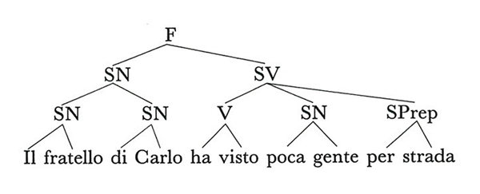
Unità sintattiche (3)
Talvolta i sintagmi possono essere ulteriormente scomposti
ES.

Slide 15
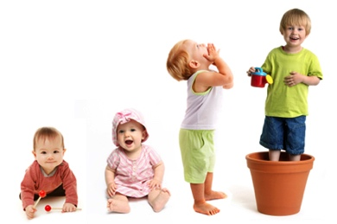
Sviluppo del linguaggio
Procede dal livello fonemico a quello morfologico a quello sintattico
Ad ogni stadio di sviluppo la comprensione precede la produzione
Gran parte delle tappe viene raggiunta entro i 5 anni

Slide 16
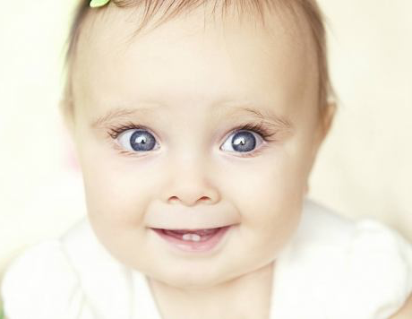
Livello fonemico
I bambini nascono con la capacità di distinguere i diversi suoni che corrispondono ai diversi fonemi di qualsiasi idioma; nel primo anno imparano quali fonemi sono validi nella loro lingua e perdono la capacità di discriminare gli altri (es. un piccolo giapponese sa distinguere /l/ da /r/ a 6 mesi ma non a un anno)
Entro i 6 mesi compare la lallazione (ripetizione di fonemi come “babababa”)
Entro i 4 anni apprendono gran parte delle regole fonologiche

Slide 17
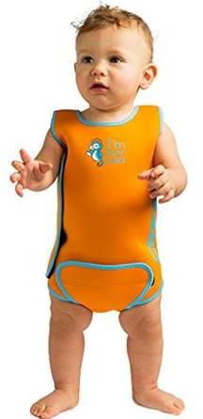
Livello morfologico
A circa un anno i bambini iniziano a parlare:
le lallazioni assomigliano sempre più a parole
usano le parole per riferirsi a concetti
da 1 a 2 a. parlano soprattutto di persone, animali, veicoli, giocattoli, cibo, parti del corpo, oggetti domestici
fino a circa 2 a. e mezzo iperestendono il vocabolario (applicano le stesse parole a concetti vicini) per colmare il divario tra i concetti che vogliono esprimere e le parole a disposizione (es. “cagnolino” anche per una mucca)
tra 1 a. e mezzo e 2 a. lo sviluppo del vocabolario esplode: i bambini imparano molte nuove parole al giorno (anche dopo una singola esposizione – fast mapping)

Slide 18
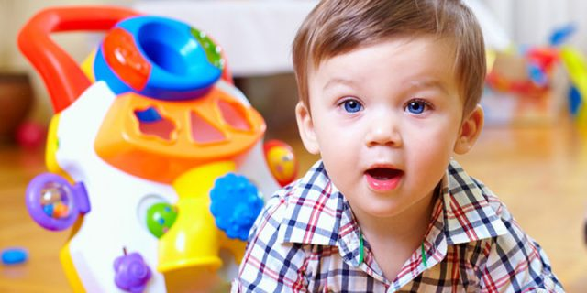
Livello sintattico
Tra 1 a. e mezzo e 2 a. e mezzo, inizia l’acquisizione dei sintagmi: i bambini iniziano a produrre espressioni a 2 parole, tralasciando morfemi grammaticali liberi e legati (es. “là, mucca”, “bici Marco”) – linguaggio telegrafico
A 3 a. gran parte dei bambini usa plurali e tempi passati e sintagmi più complessi (es. “mamma bevuto succo”)
A 3 a. si notano le iper-regolarizzazioni (regole grammaticali neo-apprese vengono generalizzate ai casi irregolari) (es. “ho romputo tazza”)

Slide 19
Sviluppo oltre i 5 anni
Sebbene gran parte delle acquisizioni avvengano entro i 5 a., l’apprendimento del linguaggio continua:
A scuola vengono insegnate le regole formali della lingua
Nello stesso periodo i bambini sviluppano consapevolezza meta-linguistica (abilità di riflettere sul linguaggio); ad es. tra i 6 e gli 8 a. iniziano a capire l’ironia (= le espressioni verbali possono avere un significato diverso da quello letterale, es. “Odio il gelato a cioccolato!”)
Notes:
ToM è abbast. sviluppata a 4 anni

Slide 20
Acquisizione del linguaggio
Bambini nati in famiglie italiane parlano Italiano, bambini nati in famiglie francesi parlano Francese, ecc.
apprendimento
+
Tutti i bambini di una famiglia imparano il linguaggio, mentre gli animali domestici no
fattori innati

Slide 21
Ruolo dell’apprendimento
Apprendimento per condizionamento e imitazione, proposti dai comportamentisti per spiegare lo sviluppo del linguaggio, sono necessari ma non sufficienti
Se si trattasse di solo condizionamento, i genitori dovrebbero rinforzare o punire ogni singolo particolare di ciò che il bambino dice
Se si trattasse solo di imitazione i bambini non sarebbero in grado di pronunciare frasi che non hanno mai sentito (es. quelle del linguaggio telegrafico)
Inoltre i bambini imparano implicitamente le regole del linguaggio (iper-regolarizzazioni)

Slide 22
Ruolo dei fattori innati
Secondo Chomsky (1959) gli esseri umani hanno la capacità biologica innata di imparare il linguaggio.
Prove a favore:
Tutti i bambini (indipendentemente dalla specifica lingua e cultura) attraversano la stessa sequenza di sviluppo del linguaggio
La sequenza di tappe si verifica anche quando l’apprendimento del linguaggio avviene in età più tarda (es. bambini di 5 a. adottati che non conoscevano l’inglese prima)
Esistono dei periodi critici per l’acquisizione efficace di alcune tappe (es. primo anno di vita per l’apprendimento dei fonemi; bambini isolati nei primi anni di vita in seguito non riescono ad apprendere il linguaggio oltre un certo livello)
Notes:
Genie – bambina con padre psicotico e madre non vedente scoperta da assistenti sociali a 11 anni – nonostante avesse un QI alto, le sue capacità linguistiche non superarono un livello da terza elementare

Slide 23
Apprendimento della seconda lingua
Gli adulti inizialmente imparano più velocemente dei bambini perché possono apprendere le regole esplicitamente, ma alla fine sono svantaggiati
L’apprendimento fonemico negli adulti raramente diventa perfetto – in pochi anni i bambini piccoli riescono a parlare una seconda lingua senza accento e a comprenderla meglio degli adulti (Lennenberg, 1967; Snow, 1987)
Anche l’apprendimento sintattico è più difficile per gli adulti – in un gruppo di Coreani emigrati negli USA la capacità di dare giudizi di correttezza grammaticale diminuisce all’aumentare dell’età di arrivo negli USA (Johnson e Newport, 1989)
L’apprendimento della seconda lingua migliora più l’individuo è socialmente e psicologicamente integrato (Schumann, 1978)

Slide 24
PENSIERO

Slide 25
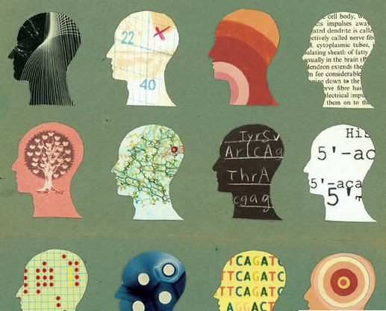
Tipi di pensiero
PENSIERO:
Proposizionale (quello più studiato)
Per immagini

Slide 26
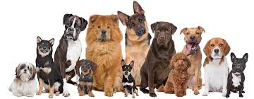
Concetti
prima funzione: suddividere il mondo in unità manipolabili (economia cognitiva) - se chiamassimo ogni singolo oggetto con un nome diverso non riusciremmo a comunicare; piuttosto, ogni singolo oggetto è un esempio di un concetto (es. specifici cani sono esempi del concetto di “cane”)
Un concetto rappresenta una categoria di oggetti con alcune caratteristiche distintive

Slide 27
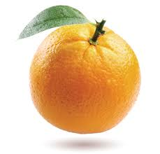
Concetti (2)
seconda funzione: predire informazioni non direttamente percepibili (potere predittivo)
Possiamo utilizzare le caratteristiche osservabili per categorizzare un oggetto come “arancia” (è arancione, tonda, pende da un albero) e poi inferire che ha anche proprietà non visibili (è succosa, è commestibile)
categorizzazione = processo di assegnazione di un oggetto a un concetto

Slide 28
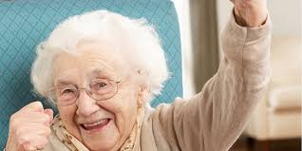
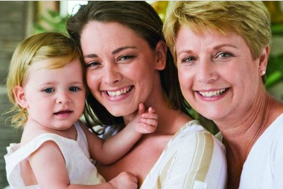
Prototipi e nuclei
Prototipo del concetto: insieme delle caratteristiche descrittive dei più tipici esemplari del concetto (es. nonna = donna sui 70 a., dai capelli grigi, che ama stare coi nipoti)
Nucleo del concetto: insieme delle caratteristiche essenziali per far parte del concetto (es. nonna = madre di una madre)

Slide 29
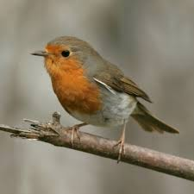
Concetti fuzzy
Gran parte dei concetti naturali sembra essere fuzzy, ovvero non ha un nucleo precisamente definito e la sua categorizzazione si fonda soprattutto sul prototipo
Es. il nucleo del concetto “uccello” dovrebbe fondarsi su caratteristiche genetiche, che non sono visibili → quando categorizziamo un “uccello” ci basiamo sul prototipo (ha le ali, vola, cinguetta)

Slide 30
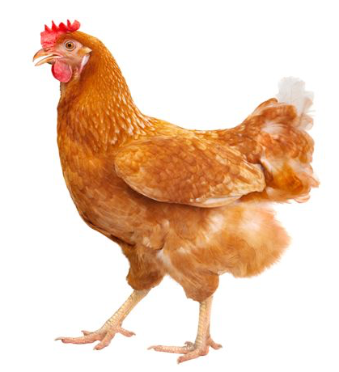
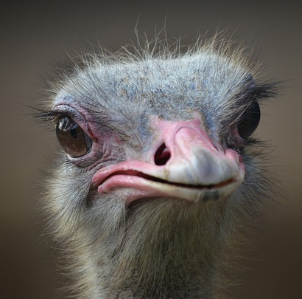
Tipicità
Quante più caratteristiche del prototipo ha un oggetto, tanto più sarà considerato tipico di quel concetto → il grado di tipicità di un oggetto esercita il maggior effetto sulla categorizzazione
Chiedendo a soggetti se un’immagine rappresenta un uccello, un pettirosso produce un sì immediato, un pollo richiede più tempo e uno struzzo ancora di più
La tipicità determina cosa pensiamo quando ci imbattiamo in un concetto – se ci dicono “c’è un uccello fuori la finestra penseremo più a un piccione che a un avvoltoio

Slide 31
Ragionamento deduttivo
Secondo i logici, i ragionamenti più forti sono quelli che dimostrano di possedere validità deduttiva (= è impossibile che la conclusione di un ragionamento sia falsa se le premesse sono vere)
Se sta piovendo, prenderò l’ombrello
Sta piovendo
Quindi prenderò l’ombrello
sillogismo

Slide 32
Ragionamento deduttivo (2)
Le persone utilizzano e comprendono il ragionamento deduttivo in modo intuitivo, ma più il ragionamento è complicato, più è necessario un processo consapevole, aumenta la probabilità di commettere errori e il tempo impiegato.
Se sta piovendo, prenderò l’ombrello
Se prendo l’ombrello, lo perderò
Sta piovendo
Quindi perderò l’ombrello

Slide 33
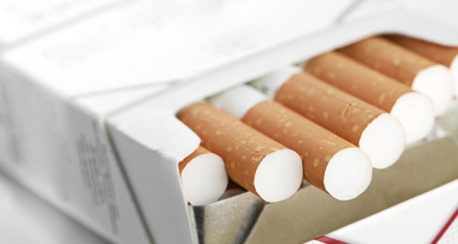
Sillogismo 1
Nessuna sostanza assuefacente è poco costosa
Alcune sigarette costano poco
Quindi, alcune sostanze assuefacenti sono sigarette
È valido?

Slide 34
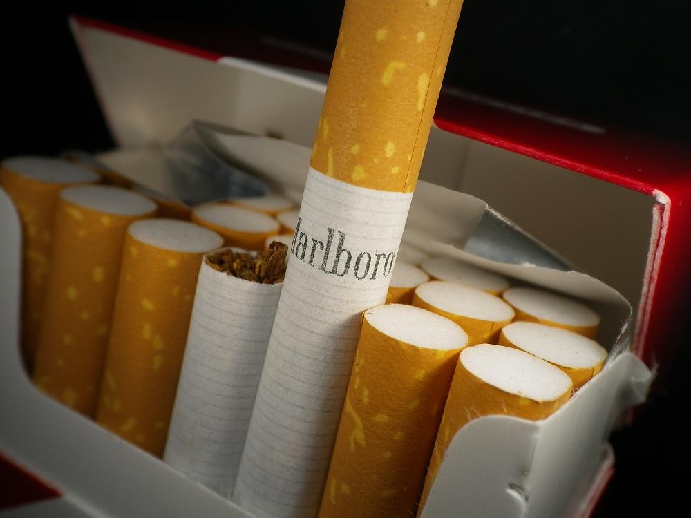
Sillogismo 2
Nessuna sostanza assuefacente è poco costosa
Alcune sigarette costano poco
Quindi, alcune sigarette non sono assuefacenti
È valido?

Slide 35
Belief bias
Nell’esempio precedente (Evans et al., 1983):
Il primo sillogismo NON è valido, ma la plausibilità della sua conclusione induce il 92% dei soggetti ad accettarla
Il secondo sillogismo è valido, ma solo il 46% dei soggetti lo ritiene tale
Contrariamente a quanto imposto dalla logica deduttiva, molte persone giudicano una conclusione logicamente non valida come valida se appare loro plausibile

Slide 36
Ragionamento induttivo
Secondo i logici, un ragionamento può essere accettabile anche se non ha validità deduttiva; si tratta dei ragionamenti induttivamente forti (= è improbabile che la conclusione sia falsa se le premesse sono vere)
Paolo si è laureato in economia
Paolo lavora per uno studio di commercialisti
Quindi, Paolo è un commercialista
La logica induttiva deve basarsi sulle regole della probabilità

Slide 37
Euristiche
Le persone violano frequentemente le regole della probabilità nel ragionamento induttivo, utilizzando piuttosto delle euristiche (scorciatoie mentali)
Es. se doveste giudicare se io sono empatica o meno, vi rifareste probabilmente al vostro schema o al vostro concetto di psicoterapeuta, ma spesso non abbiamo schemi già disponibili - ad es. cosa fareste se doveste giudicare se sono golosa o meno?

Slide 38
Euristica della disponibilità
Si fonda sulla facilità con cui richiamiamo esempi alla mente – ma talvolta gli esempi non sono caratteristici del quadro generale
Plous, 1993: i soggetti hanno giudicato le morti per attacchi di squali più frequenti di quelle per caduta di schegge da aereo e le morti per incendio più frequenti di quelle per annegamento, mentre in entrambi i casi è vero il contrario (in USA)
Schwarz et al., 1991: soggetti cui è stato chiesto di richiamare 6 esempi in cui sono stati in grado di imporsi si giudicano poi più in grado di imporsi rispetto a soggetti cui è stato chiesto di richiamare 12 esempi (più difficile)

Slide 39
Euristica della rappresentatività
Si fonda sulla somiglianza di un oggetto col caso tipico (prototipo) della sua categoria, ovvero sulla sua rappresentatività
Se incontriamo nell’università di Milano un ragazzo moro, abbronzato, simpatico, che gesticola molto, probabilmente penseremo che è del Sud, sebbene la probabilità di base ci indurrebbe a concludere che è milanese
È stato dimostrato che le persone sottoutilizzano molto frequentemente la probabilità di base (Khaneman & Tversky, 1973)

Slide 40
Gli USA stanno per fronteggiare una grave malattia proveniente dall’Asia, che potrebbe causare la morte di 600 persone. Vengono proposti 2 programmi alternativi

Slide 41
Il programma A salva 200 persone
Il programma B comporta 1/3 di probabilità che 600 persone vengano salvate e 2/3 che non si salvi nessuno

Slide 42
Il programma A comporta la morte di 400 persone
Il programma B comporta 1/3 di probabilità che nessuno muoia e 2/3 che muoiano 600 persone

Slide 43
Kahneman & Tversky (1984)
In realtà i programmi A e A sono uguali e i programmi B e B sono uguali, solo il loro framing è diverso
Nella prima condizione, che enfatizza i “guadagni” (il num di persone salvate) gran parte delle persone sceglie l’opzione “sicura” A rispetto all’opzione “rischiosa” B; nella seconda condizione gran parte delle persone sceglie l’opzione “rischiosa” B invece della perdita certa A
effetto framing

Slide 44
Effetto framing
Problema 1: Cosa scegli?
a) ricevere sicuramente 900 euro
oppure
b) il 90% di probabilità di ottenerne 1000
Evitiamo il rischio quando stiamo valutando dei guadagni potenziali, ma siamo molto più propensi a rischiare quando stiamo cercando di evitare potenziali perdite
Problema 2: Cosa scegli?
perdere sicuramente 900 euro
oppure
b) il 90% di probabilità di perderne 1000

